Slide 1
1-20 Fecha: miércoles, 27 de septiembre
New Improvers Level 1, part 2
Unidad 5 ¿Cómo es?
Admin
Repaso:
Conjugación de verbos, presente, singular y plural
Introducción:
- Di lo que haces

Slide 2
Pronunciación g
ga - go - gu
ge - gi
Ge & Je
have the same sound
Gi & Ji
Have the same sound
je - ji

Slide 3
Jerez Jefe Cajero Mensaje Peaje | Mojigato Jinete Cajita Jengibre Jirafa
Genio Geranio Gelatina Magenta Muge | Giratorio Gimnasio Gigante Imaginación Mágico

Slide 4
and work environment

Slide 6
Safeguarding and staying safe
Safeguarding our learners, staff and visitors is an important issue, CALAT is committed to providing a secure environment for students, where learners feel safe and are kept safe. All staff at CALAT recognise that safeguarding is everyone’s responsibility irrespective of the role they undertake or whether their role has direct contact or responsibility for learners or not.
You have the right to feel safe where you learn and it is the responsibility of every learner and every member of staff:
To respect other people’s right to safety
Not to hurt or abuse others
Not to threaten others
If you have a concern, have witnessed or have knowledge of abuse please contact your tutor or the Safeguarding Officer in confidence:
Email: francoise.gayle@croydon.gov.uk Telephone: 07926 084 976

Slide 7
Prevention of radicalisation
CALAT has a duty to prevent people from being drawn into extremism and radicalisation.
CALAT will not accept expressions of extremist views of any kind or source from learners, staff or visitors to our centres.
CALAT ensures that fundamental British values are actively promoted throughout your course.
These are:
democracy, rule of law, individual liberty and mutual respect and tolerance of those with different faiths and beliefs.

Slide 8
Complaints form available in Centres or
contact Curriculum Manager 020 8726 7777 x 28179

Slide 9
Bring to the course
folder, pens, paper, etc.

Slide 10
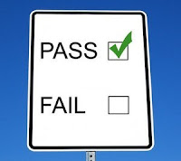
Make the most of your lessons:
Arrive on time
Attend all lessons
Study for an hour every week
Do your homework
Let us know if you will be absent
Take responsibility
Result:
My expectation

Slide 11
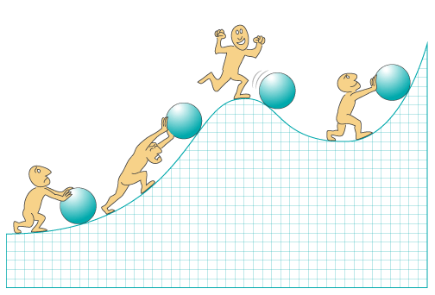
Additionally:
- Track your progress
- Revise
- Ask your tutor if you don’t understand.
Remember you are learning.
- Consolidate your learning through
writing, reading, listening & speaking
- Appreciate all the things that you
are doing well.
Finally: persevere…don’t give up

Slide 12
As a learner with CALAT you will need to complete successfully three assessments.
This is important because this is a subsidised course funded by the government.

Slide 13
Target
Complete the 4 assessments:
- Reading & responding in English. 7 Qs.
- 2 Writings:
a. A simple text of a min. 60 words
b. A simple text of a min. 60 words
- Reading & responding in Spanish. Min. 60 w

Slide 14
Initial assessment
I. READING - Lee y responde las preguntas en inglés
Saludos, Susana:
¿Cómo estás ?
Me preguntabas dónde está el hotel, bueno te diré que el hotel San Valentín está cerca de la nueva parte del puerto de Barcelona a quince minutos en taxi del piso de Miguel, en caso de que lo necesitemos. El restaurante del hotel ofrece cocina tradicional calana o internacional y lo más importante es que se especializan en banquetes y todo tipo de fiestas. Está abierto desde las ocho de la noche y tiene música en vivo para fiestas privadas desde las once de la noche hasta las tres de la madrugada. Es un poco caro, pero vale la pena porque parece excelente.
Saludos,
Jaime
What is Susana asking Jaime? … … … … … … … … … … … … … … … … …
How far is the port from Miguel’s flat ?... … … … … … … … … … … … … … …
What kind of music has the hotel? ... … … … … … … … … … … … … … … …
Why is it woth it ?... … … … … … … … … … … … … … … … … … … … …

Slide 15
II. WRITING
Write a short email of a minimum of 60 words in Spanish. Wish your friend a happy birthday and say you cannot go to the party. Explain why, apologise and arrange another day and time when you can meet.
… … … … … … … … … … … … … … … … … … … … … … … … …
… … … … … … … … … … … … … … … … … … … … … … … … …

Slide 16
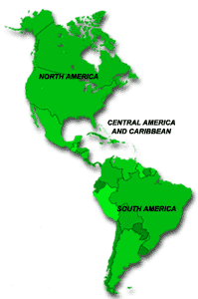
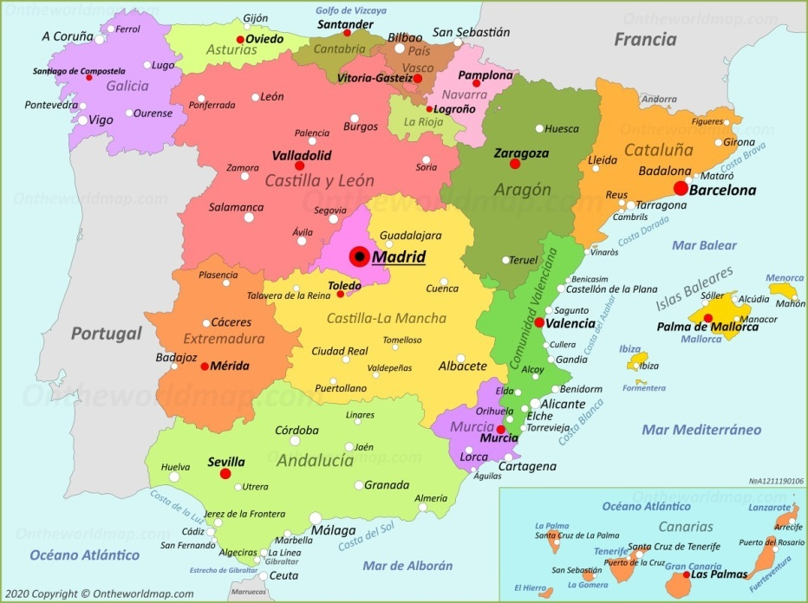
Primera semana

Slide 17
¿Quién
¿Qué?
¿Dónde?
¿De dónde?
¿Cómo es?
¿Cuánto es?
¿Cuántos?
¿Cuál es…?
Who?
What?
Where?
Where from
What is it like?
How much is it?
How many?
Which is…?

Slide 18
Pronombres interrogativos
Escribe los interrogativos correspondiente
¿Qué? ¿Cómo? ¿Dónde? ¿Quién? ¿Cuánto/a/os/as?
¿___________ se llama el hotel?
¿___________ está el parador?
¿___________ tiene el hotel
¿___________ camas hay en la habitación?
¿___________ hay en el menú?
¿___________ es el restaurante?
¿___________ están los servicios?
¿___________ cuesta la habitación?
¿___________ está la piscina?
¿Con ___________ estás de vacaciones?
¿___________ hay para beber?
¿___________ hay un supermercado?
Cómo
Dónde
Qué
Cuántas
Qué
Practica las preguntas con tu compañero
Cómo
Dónde
Cuánto
Dónde
Quién
Qué
Dónde

Slide 19
As a learner with CALAT you will need to complete successfully three assessments.
This is important because this is a subsidised course funded by the government.

Slide 20
Verbs’ ending
Subject pronouns
…ar
… o
… as
… a
… amos
… áis
… an
Yo = I
Tú = You (informal)
Él/ella/usted = He/she/you(formal)
Nosotros/nosotras = We
Vosotros/vosotras = You all (informal)
Ellos/ellas/ustedes =They/You all (formal)

Slide 21
Verbos
en singular y plural

Slide 22
Verbs’ ending
…ar
… o
… as
… a
… amos
… áis
… an
…er
… o
… es
… e
… emos
… éis
… en
…ir
… o
… es
… e
… imos
… ís
… en
Yo
Tú
Él/ella/usted
Nosotros/nosotras
Vosotros/vosotras
Ellos/ellas/ustedes

Slide 23
Verbos: Presente simple
All Spanish verbs are classified into 3 groups by their ending in the infinitive (-ar -er -ir)
Tomar
Tom
Tom
Tom
Tom
Tom
Tom
Ejemplos
= to take
Singular
1ª
2ª
3ª
o
as
a
I take
You (informal) take
S/he takes / You (formal) take / It takes
Plural
1ª
2ª
3ª
amos
áis
an
We take
You all (informal) take
They take / You all (formal) take

Slide 24
Verbos: Presente simple
Comer
Com
Com
Com
Com
Com
Com
Ejemplos
= to eat
Singular
1ª
2ª
3ª
o
es
e
I eat
You (informal) eat
S/he eats / You (formal) take / It eats
Plural
1ª
2ª
3ª
emos
éis
en
We eat
You all (informal) eat
They eat / You all (formal) eat

Slide 25
Verbos: Presente simple
Vivir
Viv
Viv
Viv
Viv
Viv
Viv
Ejemplos
= to split
Singular
1ª
2ª
3ª
o
es
e
I live
You (informal) live
S/he splits / You (formal) take / It splits
Plural
1ª
2ª
3ª
imos
ís
en
We split
You all (informal) spilt
They split / You all (formal) split

Slide 26
Subject Pronouns
Summary
Tomar
Tom
Tom
Tom
Tom
Tom
Tom
Comer
Com
Com
Com
Com
Com
Com
Partir
Part
Part
Part
Part
Part
Part
Yo
Tú
Él/ ella / ustedes
Nosotros / as
Vosotros / as
Ellos / as /ustedes
o
as
a
amos
áis
an
o
es
e
emos
éis
en
o
es
e
imos
ís
en
ar
er
ir
o
as
a
amos
áis
an
o
es
e
emos
éis
en
o
es
e
imos
ís
en
Yo
Tú
Él/ ella / ustedes
Nosotros / as
Vosotros / as
Ellos / as ustedes

Slide 27
- Escucha y anota 3 o 5 datos en inglés
Actividad para escuchar
Libro p67 Prepárate
CD1.67

Slide 28
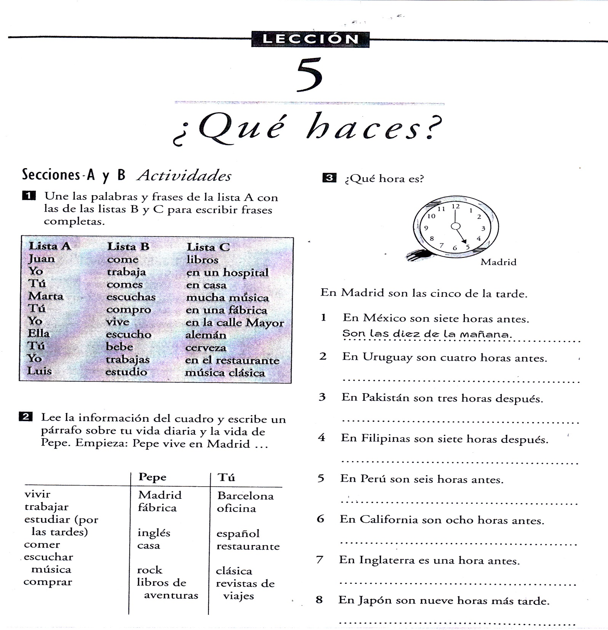

Slide 29
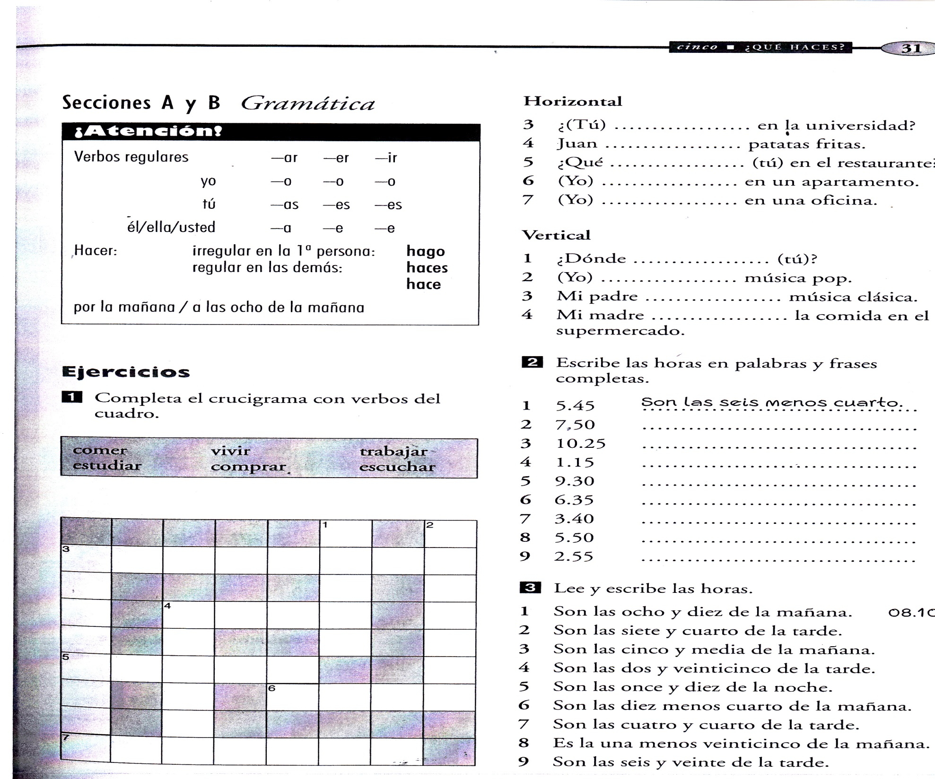

Slide 30
Los Deberes
Copia
Estudia la conjugación de los verbos en singular y plural.

